Slide 1
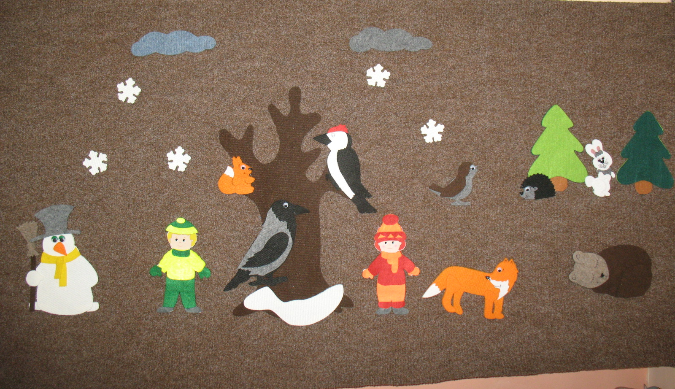
Тема: Многофункциональное панно «Мир вокруг нас» как средство развития связной речи дошкольников с ЗПР.
Из опыта работы

Slide 2
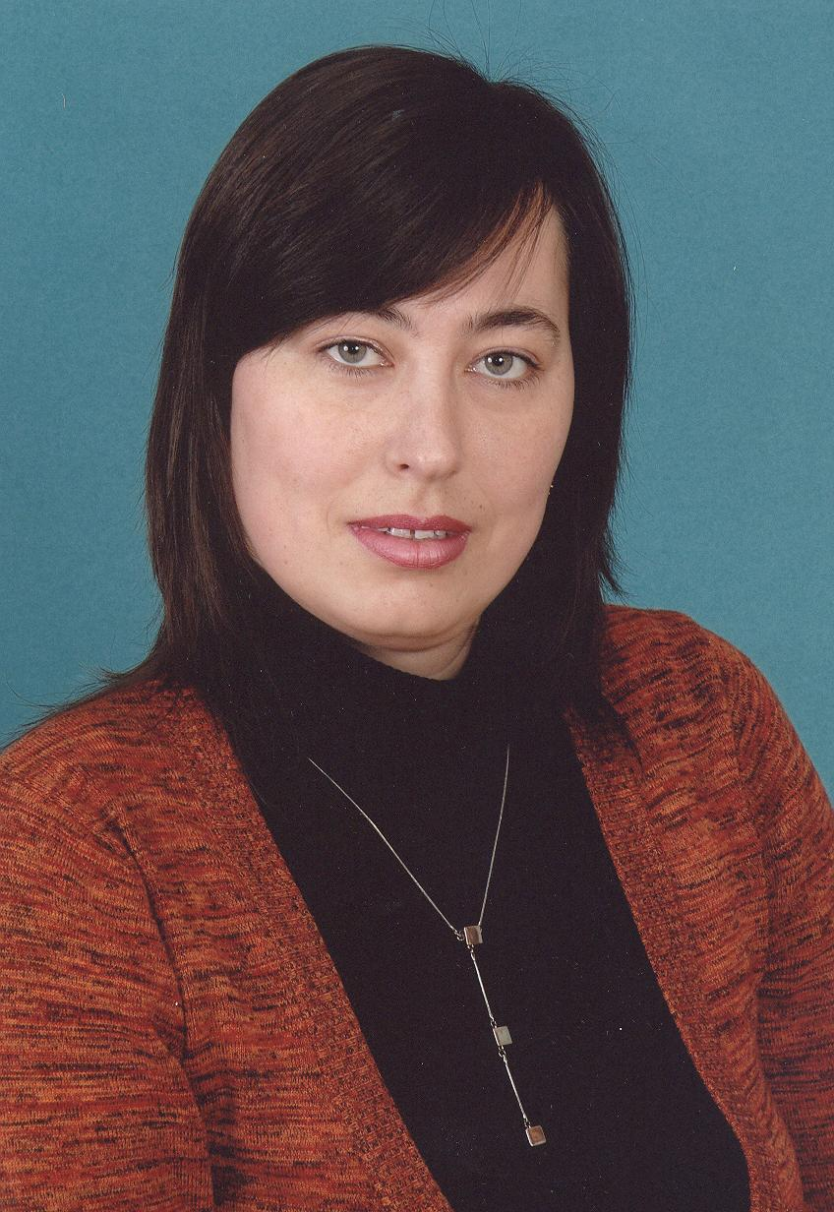
Из опыта работы
учителя-дефектолога
Кореневой Людмилы Юрьевны
МБДОУ д/с № 65 «Калинка»

Slide 3
Актуализация Одним из важнейших показателей речевого развития ребенка, является развитие связной речи. Только в связной речи в диалоге, монологе, рассказывании и пересказе можно четко проследить все основные аспекты, характеризующие нашу речь
общее звучание речи;
фонематический анализ и синтез
уровень словообразования
фонематические представления
Связная речь
уровень развития автоматизированной речи
уровень грамматического строя речи
кругозор, эмоциональность и т. д.
Воспроизведение слоговой структуры слов их звуконаполняемость

Slide 4
Развитие связной речи у детей с ЗПР
Развитие связной речи у детей с ЗПР является трудным процессом, требующим использования особых методических приемов.
Цель:
-формирование целостной картины мира, расширение кругозора детей;
- повышение профессиональной компетентности, изучение и применение и совершенствование на практике приемов работы по развитию связной речи у детей с ЗПР.

Slide 5
Задачи
1
Расширять представления детей о предметах, событиях и явлениях мира, выходящих за пределы непосредственного восприятия.
2
3
Развивать психические процессы: мышление, произвольность, образность памяти; устойчивость внимания.
Упорядочить и систематизировать накопленные сведения о мире, в том числе за счет подбора различных основ классификации.
Формировать и совершенствовать грамматическую правильность и связность речи, обогащать и активизировать словарь детей.
Развивать умение находить предметы по описанию, давать им характеристику, оперировать предметами в самостоятельной деятельности.
Развивать способность устанавливать причинно-следственные связи, группировать и классифицировать предметы.

Slide 6
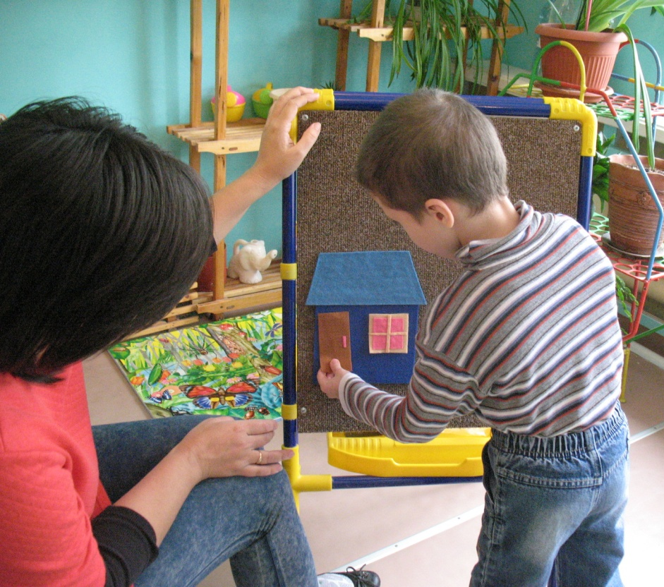
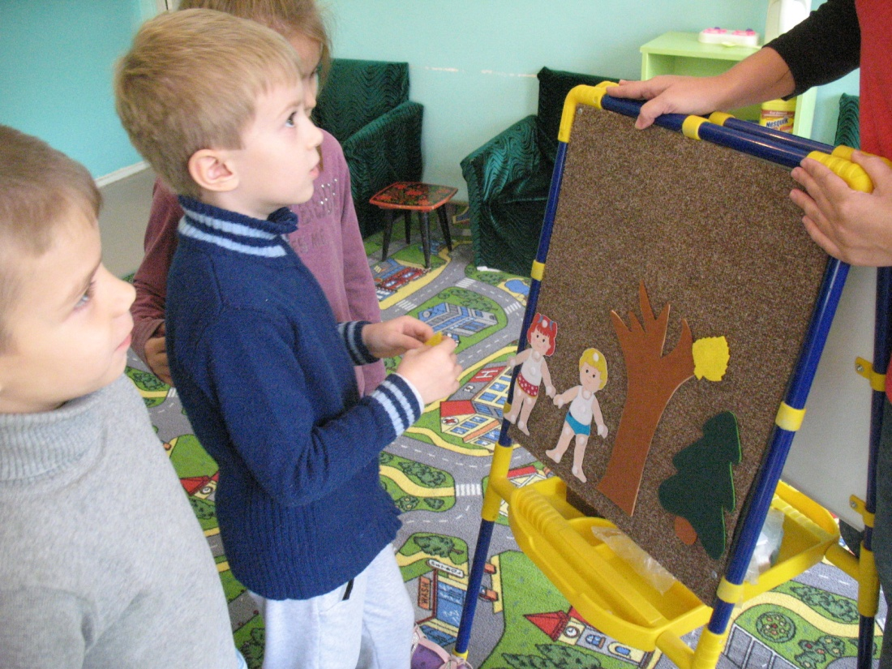
Формы работы
Индивидуальные
Подгрупповые

Slide 7
Тематические разделы
Свойства предметов.
Родная природа
Расположение предметов в пространстве;
Цвет предметов;
Форма предметов;
Величина предметов.
Сезонные изменения в природе и труде;
Растения;
Животные.

Slide 8
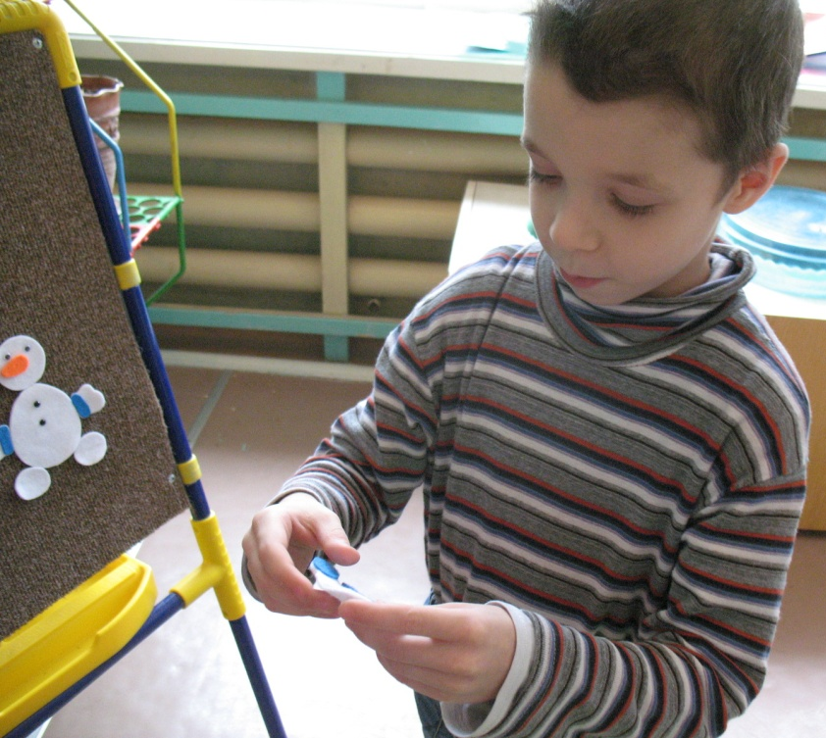
Приемы работы
Рассказы описания
А) Описание предмета по предметной картинке.
Объект рассказа должен хорошо быть известен ребенку. Описание всегда строится в определенной четкой последовательности.
- Что это?
- Форма, размер, цвет.
- Добавляются (материал, вкус, ощупь)
- Составляющие части.
- Применение.

Slide 9
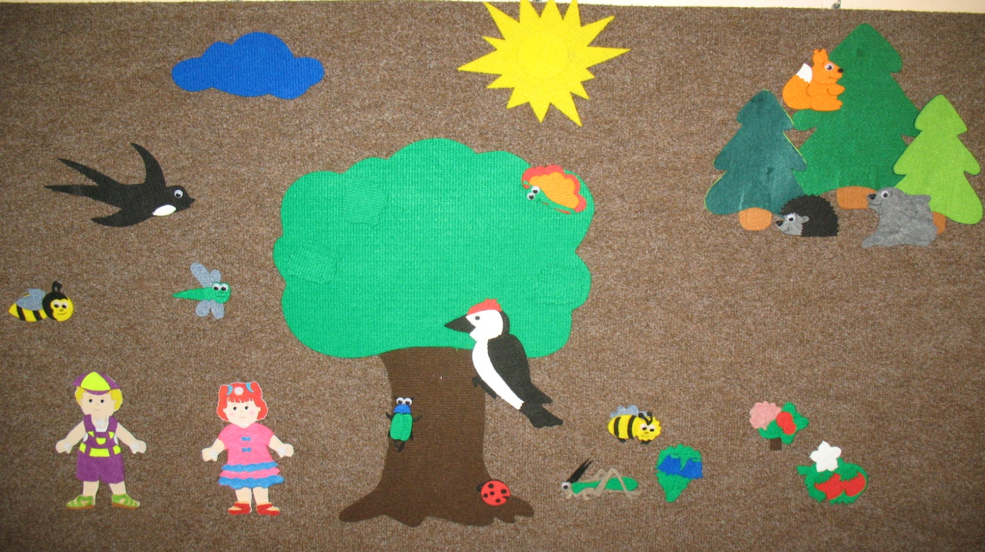
Б) Рассказы по сюжетной картинке
рассказы по сюжетным картинкам имеют большое значение для развития навыков самостоятельной речи.
Составление рассказа по сюжетной картинке выстраивается в четкой логической последовательности:
- Назвать время года.
- Состояние природы в данное время года (осадки, трава, деревья).
- Как одеваются люди в данное время года.
- Поведение птиц в данное время года.
- Поведение животных в данное время года.
- Детские развлечения и действия взрослых в данное время года.
-

Slide 10
Классификация и дифференциация понятий - совершенствовать грамматический строй речи; - закрепить навык детей образовывать притяжательные прилагательные от существительных; - правильно использовать притяжательные прилагательные в речи; - составлять сложные предложения с союзом «потому что».

Slide 11
Дидактические игры с использованием пособия.
«Когда это бывает»
«Угадай, что изменилось»
«Угадай загадку, покажи отгадку»
« Четвертый лишний»
«Звери заблудились»
«Дружная семья»

Slide 12
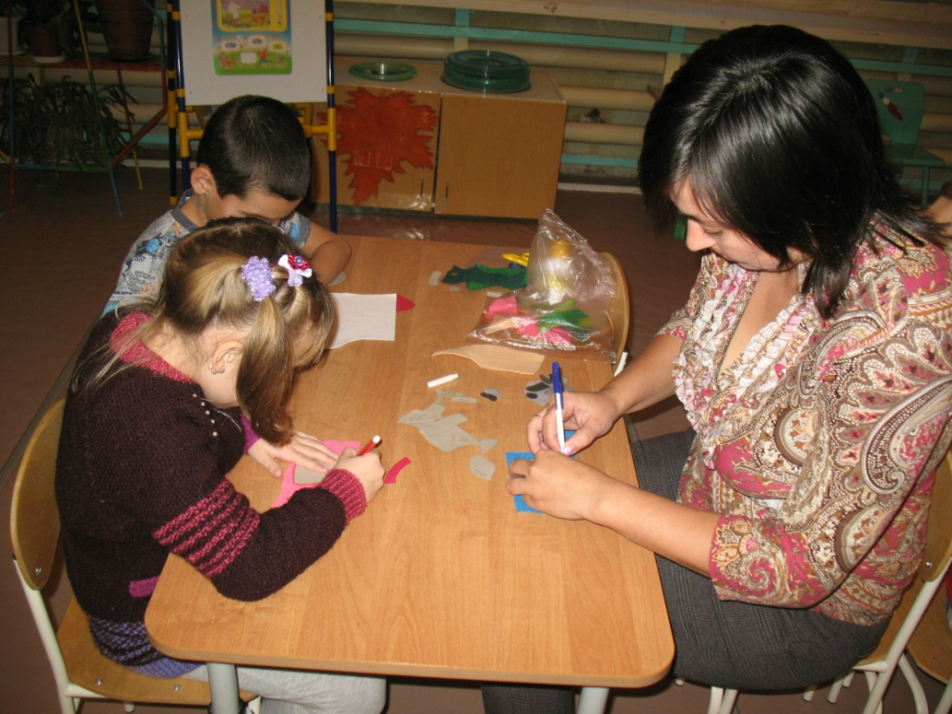
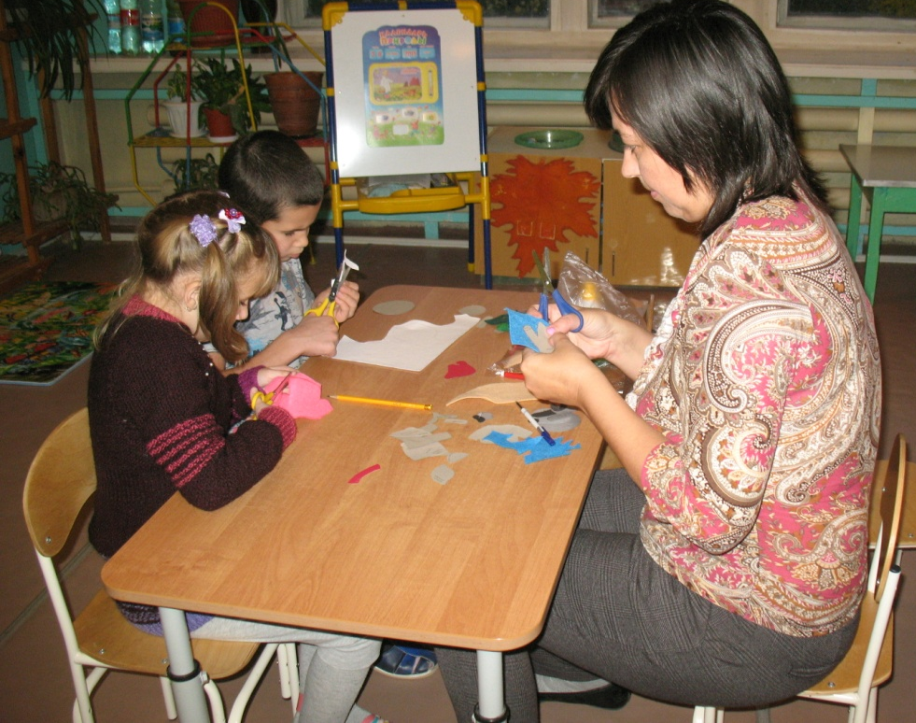
Использование многофункционального панно позволяет детям более эффективно усвоить предлагаемый материал, сократить временной интервал, повысить познавательный интерес ребенка.
Для того, чтобы удержать интерес детей в работе с многофункциональным панно, я привлекаю их для создания деталей.

Slide 13
Возможность использования в
массовой педагогической практике
1
В группах компенсирующей направленности для детей с задержкой психического развития
2
3
В группах компенсирующей направленности для детей с тяжелыми нарушениями речи
4
В старшей группе общеобразовательного детского сада
В группах компенсирующей направленности для детей с умственной отсталостью

Slide 14
Спасибо за внимание!

